Slide 1

2022
Hbnu_DingLi Chat
项目概述
计信2014-8组
2022.11.15

Slide 2
CONTENTS
01
人员分工
目 录
02
项目结构
03
项目介绍
04
实验结果
05
扩展功能

Slide 3
01
人员分工
Personnel division of labor

Slide 4
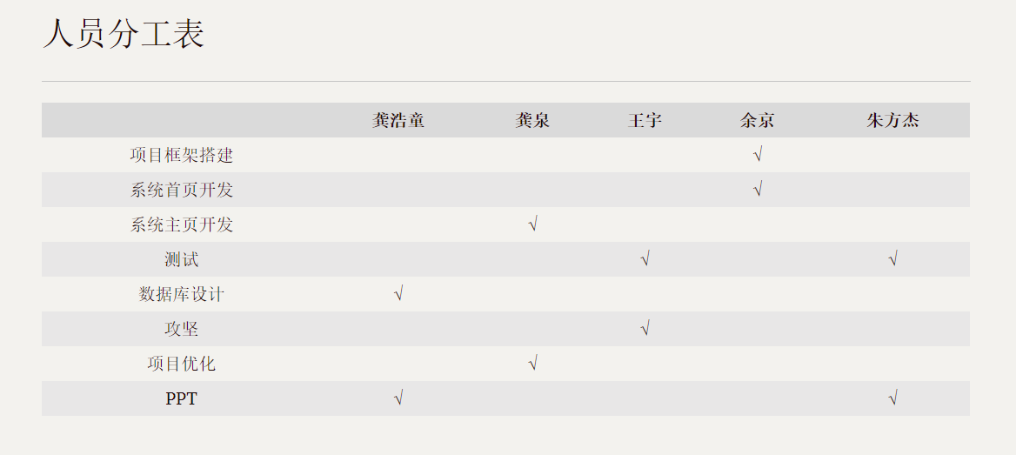
一、人员分工

Slide 5
02
项目结构
Project structure

Slide 6
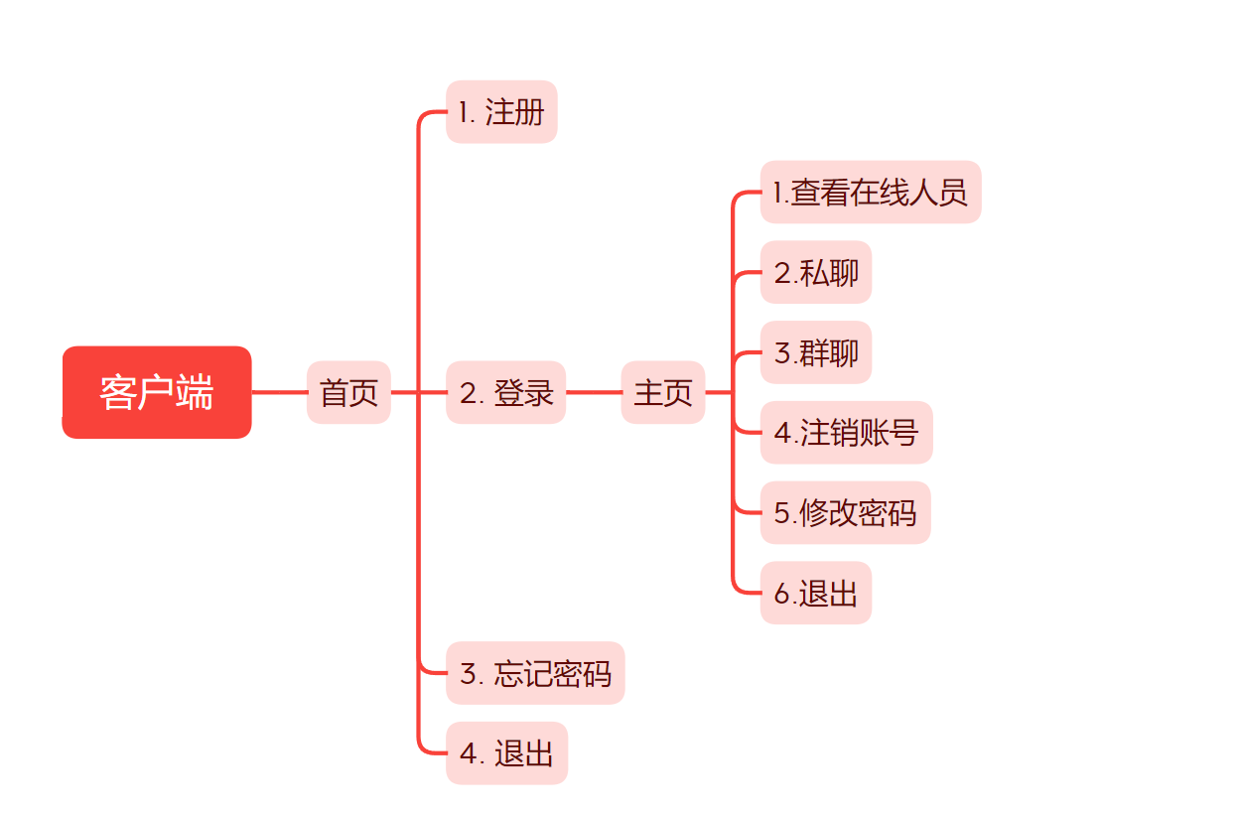
二、项目结构
客户端功能
项目源
客户端上的功能主要结构框架，包括首页的4个功能以及登录成功后进入主页的6个功能。

Slide 7
二、项目结构
commons-email-1.5.jar
邮箱发送
fastjson-1.2.76.jar
转JSON字符串
Lib包
junit-4.12.jar
单元测试
mail.jar
邮件发送
mysql-connector-j-8.0.31.jar
数据库连接

Slide 8
二、项目结构
config
配置相关文件
controller
控制层
dao
数据库操作层
文件结构
pojo
实体类
service
业务层
utils
工具类
view
视图层
行业PPT模板http://www.1ppt.com/hangye/

Slide 9
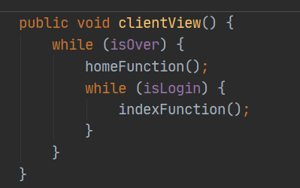
二、项目结构
客户端
服务端
运行程序，进入系统首页，当登录成功后，进入系统主页，并且开启读消息线程，接收其他客户端发送的消息。
服务端以对应客户端的每个业务请求
进行相应处理，所以结构与客户端基本相同。

Slide 10
03
项目介绍
Project introduction

Slide 11
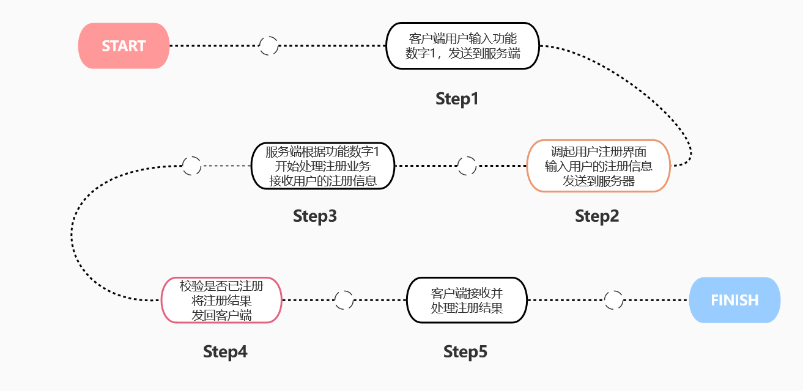
三、项目介绍
注册功能流程

Slide 12
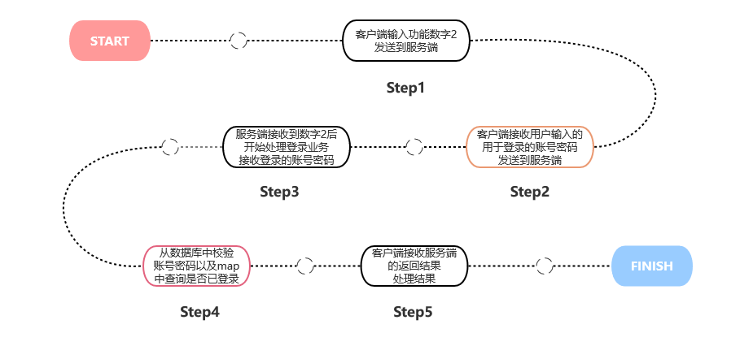
三、项目介绍
登录功能流程

Slide 13
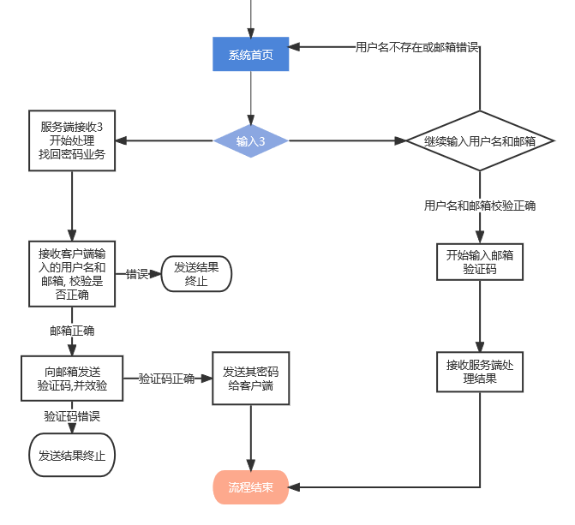
三、项目介绍
找回密码流程

Slide 14
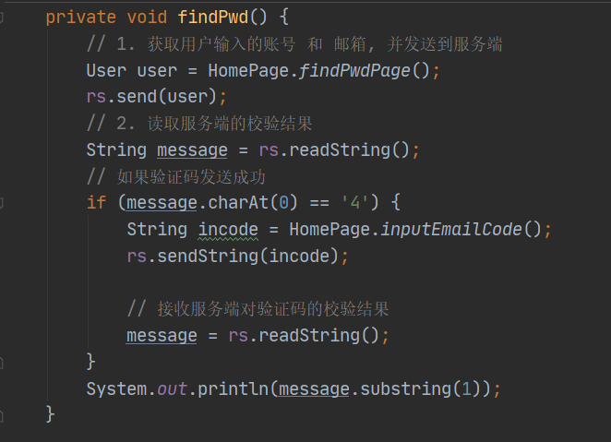
三、项目介绍
找回密码功能
客户端代码

Slide 15
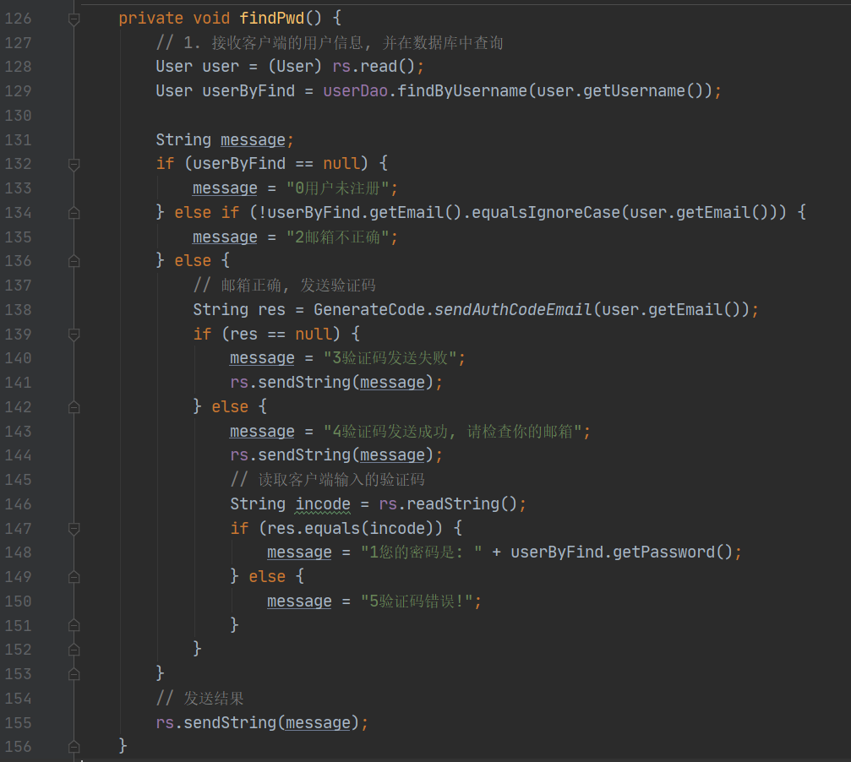
三、项目介绍
找回密码功能
服务端代码

Slide 16
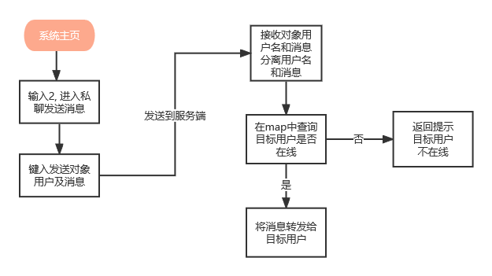
三、项目介绍
私聊流程

Slide 17
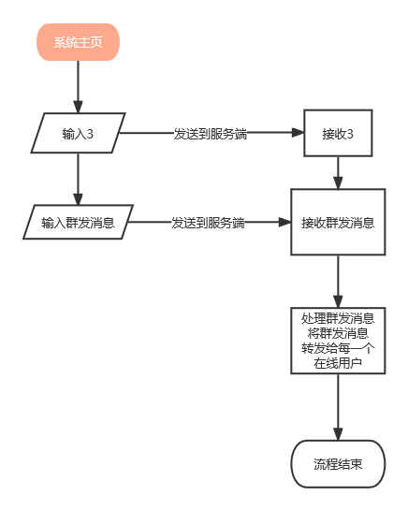
三、项目介绍
群聊流程

Slide 18
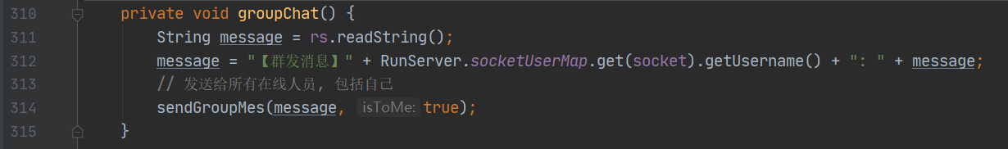
三、项目介绍
群聊服务端代码

Slide 19
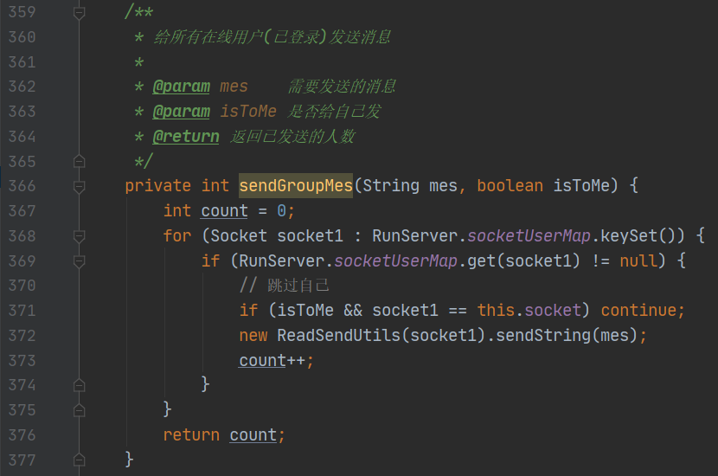
三、项目介绍

Slide 20
04
实验结果
Result display

Slide 21
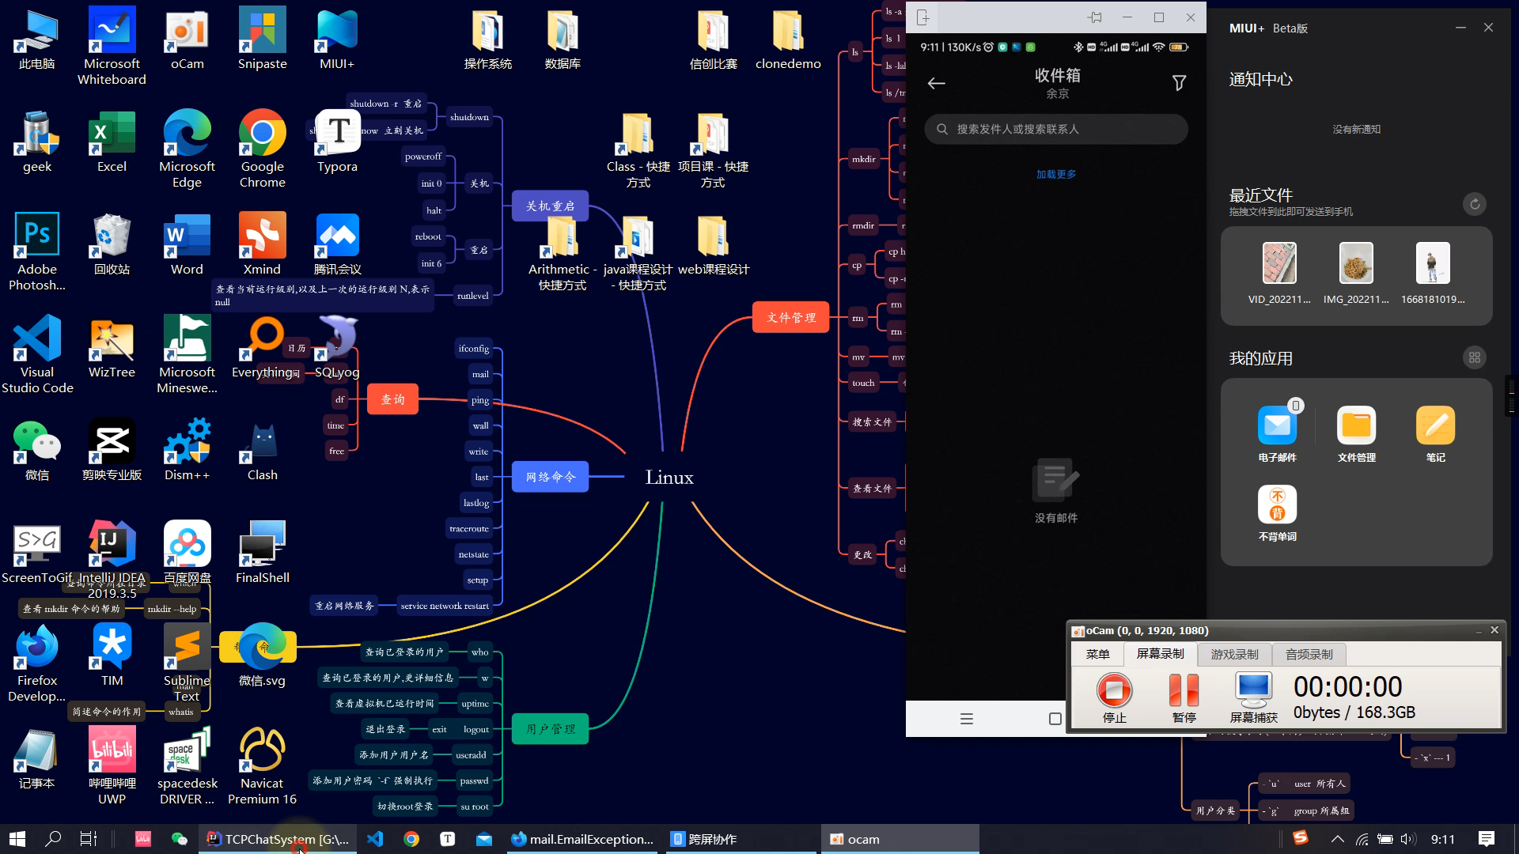
四、实验结果
找回密码演示

Slide 22
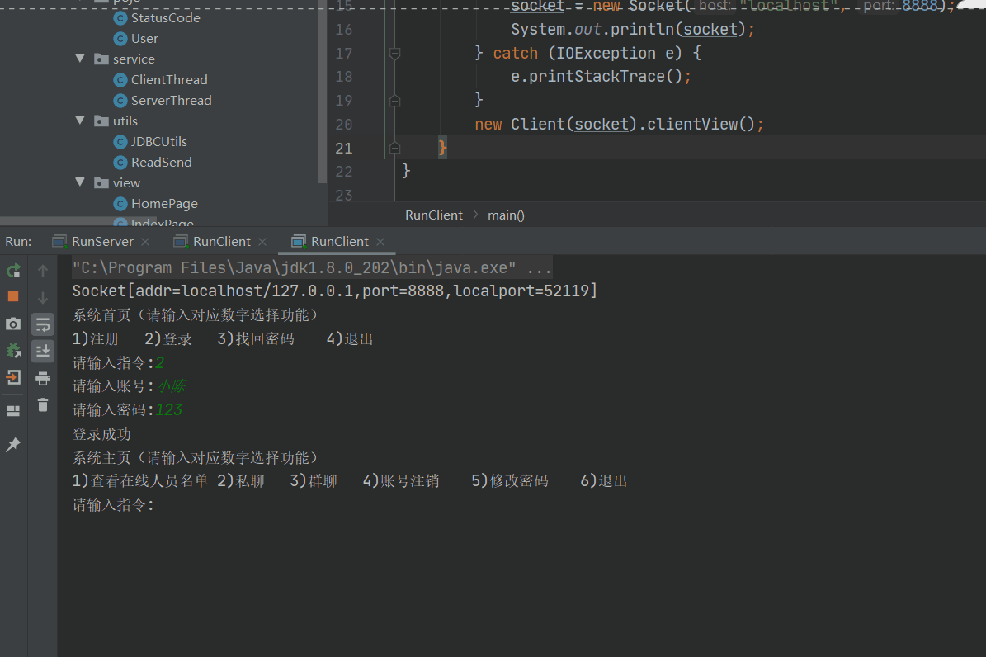
四、实验结果
私聊功能演示

Slide 23
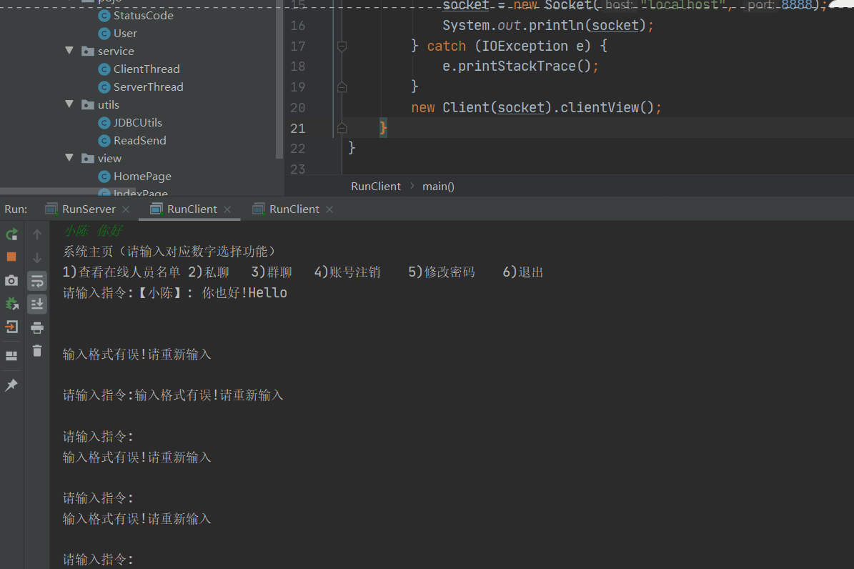
四、实验结果
群聊功能演示

Slide 24
05
功能扩展
Function expansion

Slide 25
五、功能扩展
管理员功能
可查询所有
已注册的用户信息
可查询所有
已连接的客户端端口
及对应登录的用户信息
1)查看用户信息表
2)查看所有已连接客户端

Slide 26
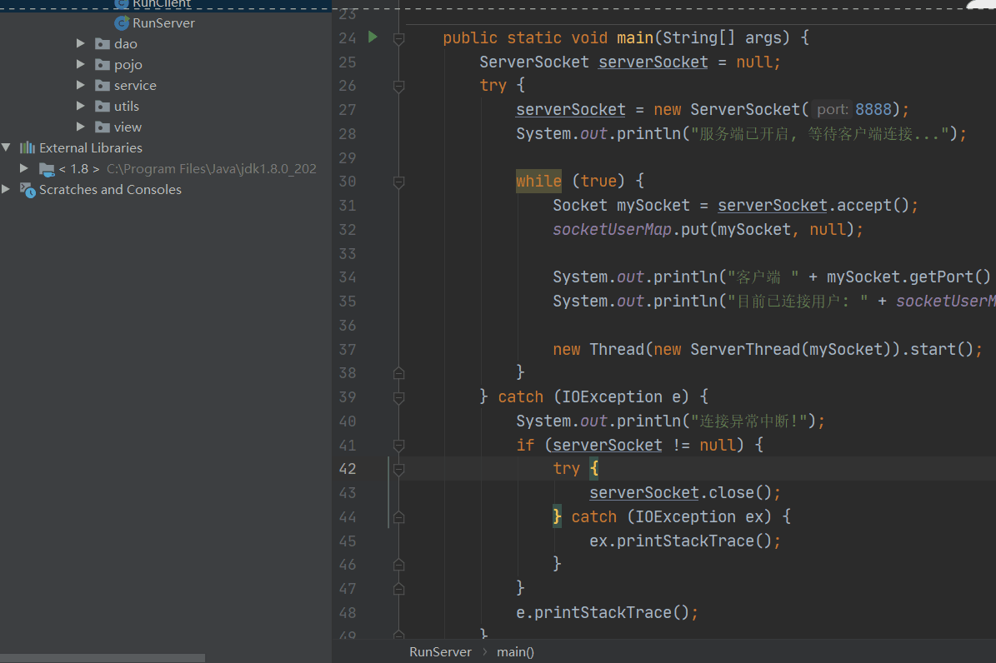
五、功能扩展
扩展功能演示

Slide 27
2022
谢谢观看
计信2014-8组
2022.11.15

